Slide 1
Keras를 이용한 마스크 착용 권장 시스템
팀 이름 라떼는 판다야
컴퓨터공학과 21812161 이진주
전자공학과 21611620 박재환
21712175 이현정
21812009 조은영
지도교수 권남규 교수님

Slide 2
목차
01
작품 개요
02
작품 상세 설명
03
시연 동영상
04
향후 계획
05
예산 집행 내역

Slide 3
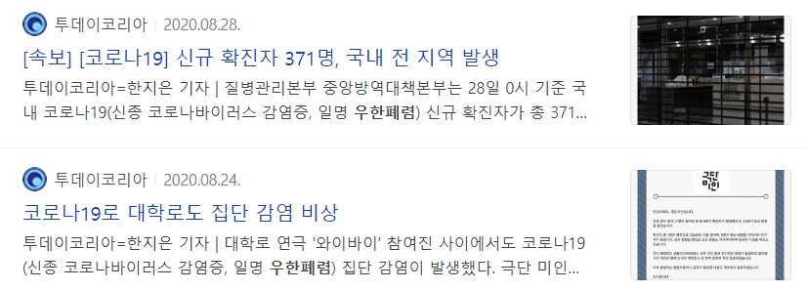
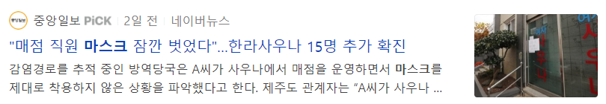
1. 작품 개요
필요성
최근 코로나 바이러스가 전세계적으로 유행
코로나 바이러스 집단 감염을 막기 위해 마스크 착용이 아주 중요함
그럼에도 불구하고, 마스크가 불편하다며 마스크를 착용하지 않고 대중시설 등을 이용하면서 집단감염이 늘어남
출처 : 속보 [코로나19] 신규 확진자 371명, 국내 전 지역 발생 < 일반뉴스 < 사회 < 기사본문 - 투데이코리아 (todaykorea.co.kr)
코로나19로 대학로도 집단 감염 비상 < 문화·연예 < 기사본문 - 투데이코리아 (todaykorea.co.kr)
https://news.joins.com/article/23948896

Slide 4
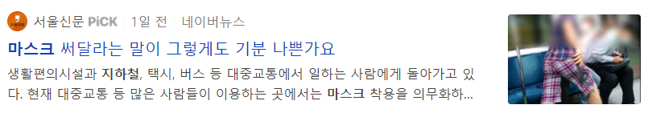
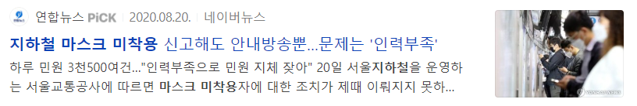
1. 작품 개요
마스크 미착용자에게 마스크를 써달라는 말을 하면 말싸움, 몸싸움이 일어나 인력 동원 없이 해결하기 어려움
그러나 인력이 부족하기에 마스크 미착용자에 대한 조치가 제대로 이뤄지지 못함
출처 : [서울신문] 마스크 써달라는 말이 그렇게도 기분 나쁜가요 (seoul.co.kr)
지하철 마스크 미착용 신고해도 안내방송뿐…문제는 '인력부족' | 연합뉴스 (yna.co.kr)

Slide 5
1. 작품 개요
해결하려는 문제
마스크 미착용자가 있을 경우, 인력 동원 없이 실시간으로 조치를 취할 수 있도록 함
마스크 미착용으로 인해 발생하는 집단 감염을 막을 수 있도록 함

Slide 6
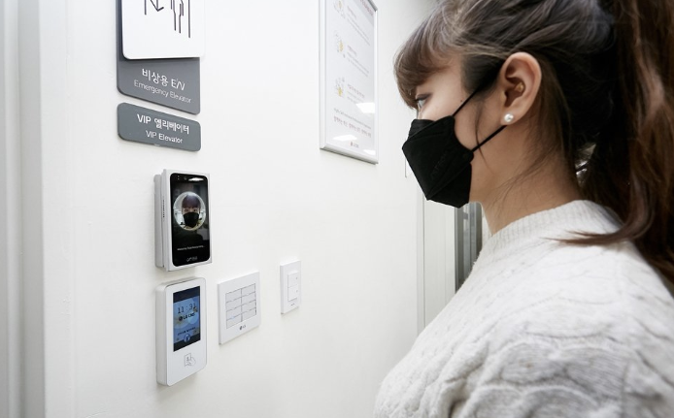
1. 작품 개요
문제 해결을 위해 개발한 프로그램 소개
- 인공지능을 이용해 마스크 착용/미착용 여부를 판단하고, 미착용자가 확인될 시 LED/경고음/미착용자의 얼굴을 캡처하는 프로그램을 개발하였음

Slide 7
1. 작품 개요
작품 개발 환경
Platform : 라떼판다 델타
OS : windows10
INPUT : Webcam
OUTPUT : LED, Bluetooth speaker, Google Drive
Deep learning Library : Keras

Slide 8
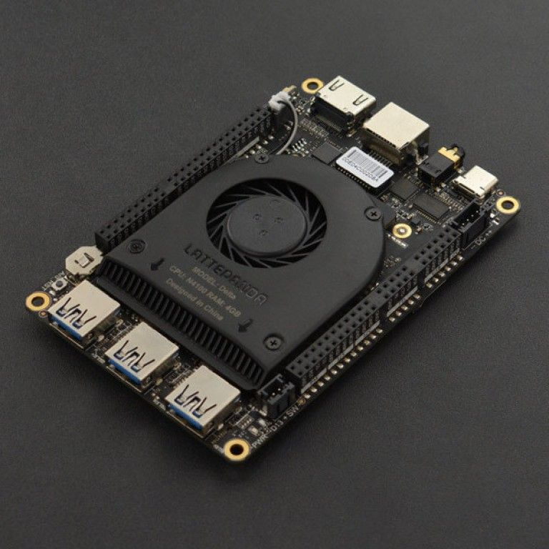
1. 작품 개요
라떼판다 델타 소개
Windows 10이 기본으로 내장되어 있음
Wi-fi, Bluetooth 사용 가능
아두이노 칩셋이 내장되어 있음
USB 연결 포트, IO핀 지원
출처 : 라떼판다 - 나무위키 (namu.wiki)

Slide 9
1. 작품 개요
팀원 별 역할
 | 팀원 별 역할
박재환 | 자료 조사, 학습 데이터 생성, 데이터 학습 코드 구현, 하드웨어 구성, 디버깅, 보고서 작성
이진주 | 자료 조사, 학습 데이터 생성, 데이터 학습 코드 구현, 통신 코드 구현, 디버깅, 보고서 작성
이현정 | 자료 조사, 학습 데이터 생성, detection 코드 구현, 하드웨어 구성, 디버깅, 보고서 작성
조은영 | 자료 조사, 학습 데이터 생성, detection 코드 구현, 실시간 업로드 제어, 디버깅, 보고서 작성

Slide 10
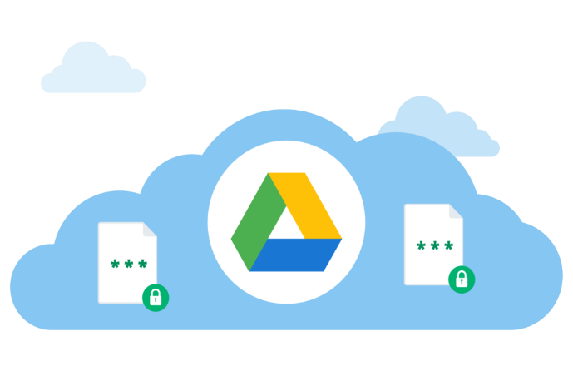


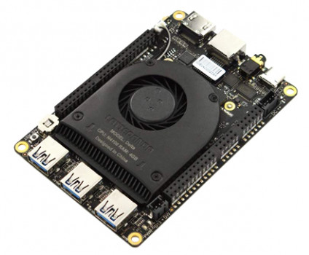
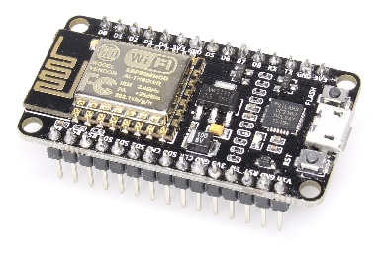

2. 작품 상세 설명
통신 구조
LED
Google Drive Upload
TCP/IP Socket 통신

Slide 11
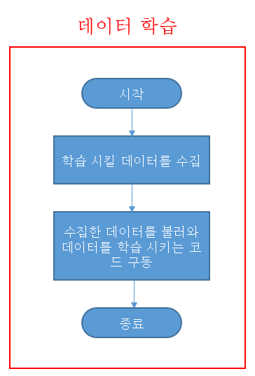
2. 작품 상세 설명
시작
학습된 데이터를 바탕으로 시스템을 구동하는 과정
(한 번 수행 기준)
전반적인 알고리즘
Lattepanda 와 연결된 camera 구동
얼굴이 인식되는가?
no
yes
마스크를 착용하였는가?
no
얼굴 부분이 빨간색
ROI로 표시됨
yes
얼굴 부분이 초록색
ROI로 표시됨
LED 빨간색
LED 초록색
경고음 울림
그냥 통과
5초 간격으로 캡쳐
q를
눌렀는가?
no
yes
종료

Slide 12
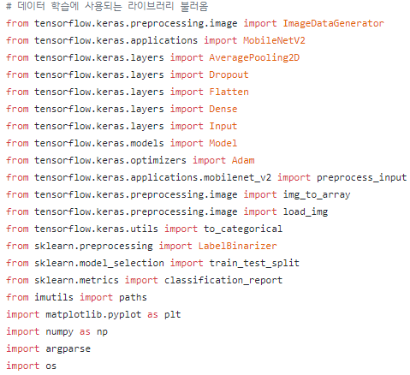
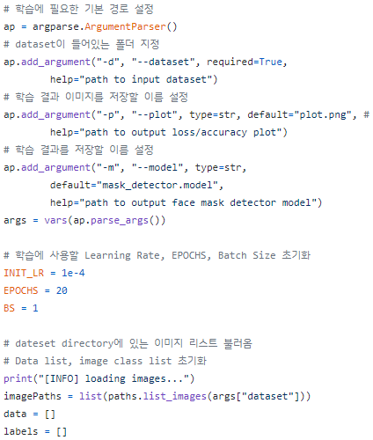
2. 작품 상세 설명
코드 설명 : 데이터 학습 코드
1. 사용되는 라이브러리들을 불러옴
2. 학습에 필요한 파라미터 초기화
학습 데이터, 구현 코드는 Github에서 더욱 자세하게 보실 수 있습니다.
: choeunyoung0208/LatteIsPanda: A program that uses latte pandas to tell people if they wear masks. (github.com)

Slide 13
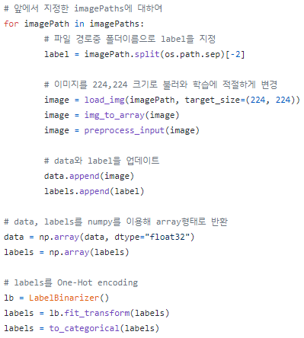
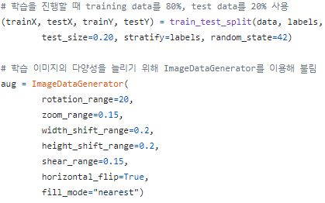
2. 작품 상세 설명
3. image, data, labels 설정 및 One-hot encoding
4. train, test set 설정 및 Image Data Generator
학습 데이터, 구현 코드는 Github에서 더욱 자세하게 보실 수 있습니다.
: choeunyoung0208/LatteIsPanda: A program that uses latte pandas to tell people if they wear masks. (github.com)

Slide 14
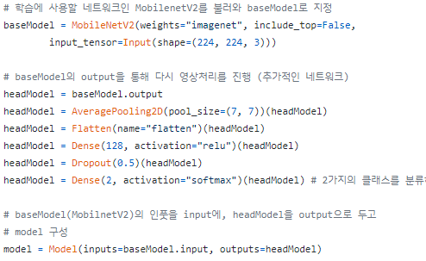
2. 작품 상세 설명
5. 데이터 학습 네트워크(BaseModel, HeadModel)
MobileNetV2를 BaseModel
HeadModel
Input Image → BaseModel → HeadModel → Softmax
학습 데이터, 구현 코드는 Github에서 더욱 자세하게 보실 수 있습니다.
: choeunyoung0208/LatteIsPanda: A program that uses latte pandas to tell people if they wear masks. (github.com)

Slide 15
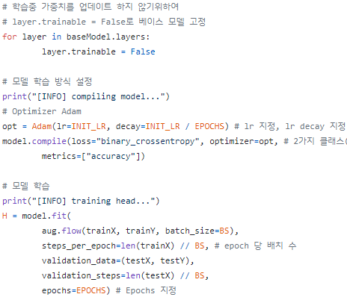
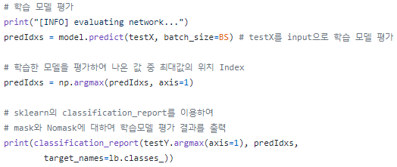
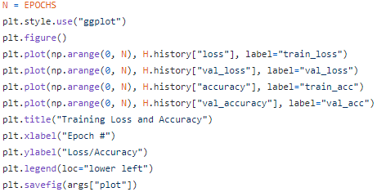

2. 작품 상세 설명
6. 모델 학습 방법 설정, 학습, 학습 모델 저장
7. 학습 모델 평가 및 학습 결과 Plot
Train_loss acc Val_loss, acc plot
학습 데이터, 구현 코드는 Github에서 더욱 자세하게 보실 수 있습니다.
: choeunyoung0208/LatteIsPanda: A program that uses latte pandas to tell people if they wear masks. (github.com)

Slide 16
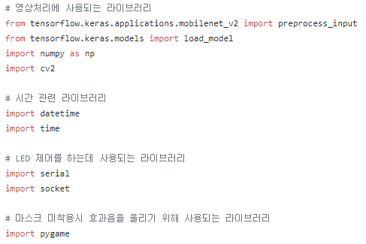
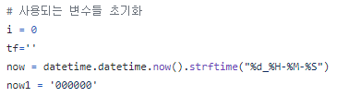

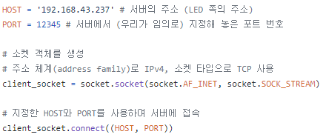
2. 작품 상세 설명
코드 설명 : Mask detection
1. 사용되는 라이브러리들을 불러옴
2. 사용되는 변수들을 초기화
3. LED와 통신하기 위한 기본 설정
학습 데이터, 구현 코드는 Github에서 더욱 자세하게 보실 수 있습니다.
: choeunyoung0208/LatteIsPanda: A program that uses latte pandas to tell people if they wear masks. (github.com)

Slide 17



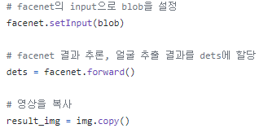
2. 작품 상세 설명
4. 얼굴, 마스크 검출을 하기 위해 모델을 불러옴
5. 라떼판다와 연결된 웹캠을 불러옴
6. 웹캠이 정상적으로 동작하는 경우, 마스크 검출하기 전 필요한 영상처리 수행
학습 데이터, 구현 코드는 Github에서 더욱 자세하게 보실 수 있습니다.
: choeunyoung0208/LatteIsPanda: A program that uses latte pandas to tell people if they wear masks. (github.com)

Slide 18
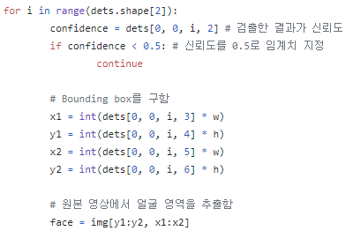
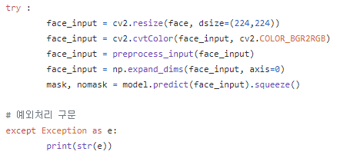
2. 작품 상세 설명
7. 마스크 착용 유무를 판단하기 위해 얼굴 영역을 추출
8. 추출한 얼굴 영역을 이용하여 예측
model.predict함수를 이용하여 mask, nomask 변수에 값을 할당
값 범위 : [0,1]
학습 데이터, 구현 코드는 Github에서 더욱 자세하게 보실 수 있습니다.
: choeunyoung0208/LatteIsPanda: A program that uses latte pandas to tell people if they wear masks. (github.com)

Slide 19
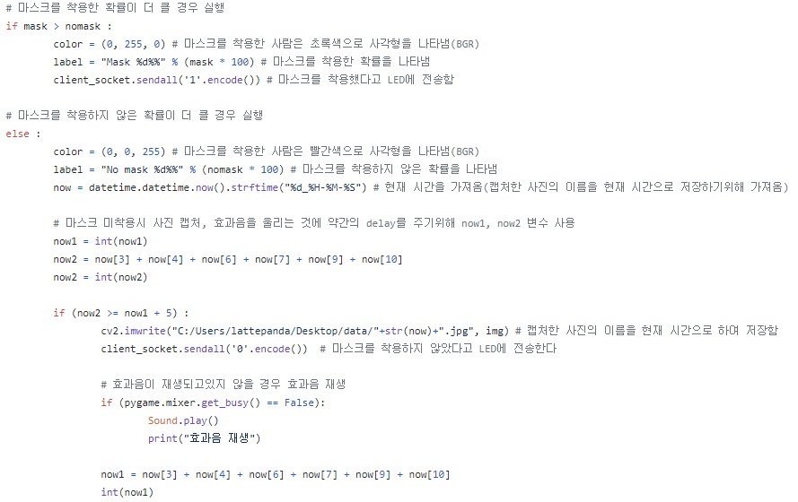
2. 작품 상세 설명
9. 마스크 착용 유무에 따라 라벨링 및 출력기능 수행
학습 데이터, 구현 코드는 Github에서 더욱 자세하게 보실 수 있습니다.
: choeunyoung0208/LatteIsPanda: A program that uses latte pandas to tell people if they wear masks. (github.com)

Slide 20
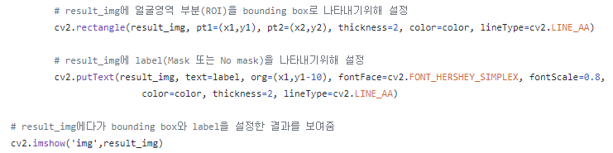

2. 작품 상세 설명
10. Bounding box, Label 설정 후 결과 출력
11. 특정 입력을 주면 프로그램을 종료
학습 데이터, 구현 코드는 Github에서 더욱 자세하게 보실 수 있습니다.
: choeunyoung0208/LatteIsPanda: A program that uses latte pandas to tell people if they wear masks. (github.com)

Slide 21

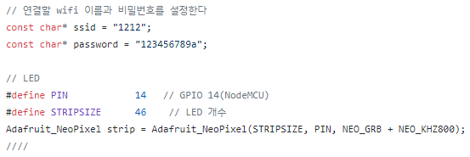
2. 작품 상세 설명
코드 설명 : LED(NodeMCU)
1. 사용되는 라이브러리들을 불러옴
2. Wi-Fi 서버 및 변수 선언
접속할 Wi-Fi 이름, 비밀번호
Led Strip 인스턴스
학습 데이터, 구현 코드는 Github에서 더욱 자세하게 보실 수 있습니다.
: choeunyoung0208/LatteIsPanda: A program that uses latte pandas to tell people if they wear masks. (github.com)

Slide 22
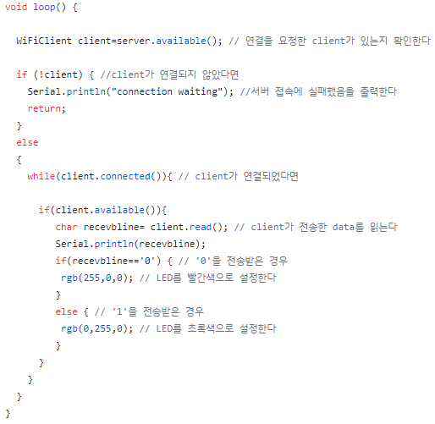
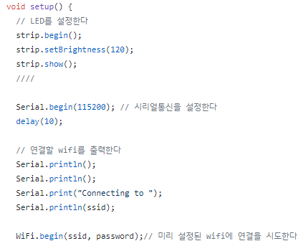
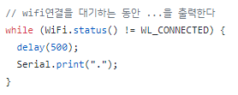
2. 작품 상세 설명
3. Led 설정, 시리얼 통신 설정, Wi-Fi 연결
학습 데이터, 구현 코드는 Github에서 더욱 자세하게 보실 수 있습니다.
: choeunyoung0208/LatteIsPanda: A program that uses latte pandas to tell people if they wear masks. (github.com)

Slide 23
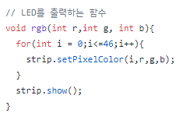
2. 작품 상세 설명
4. Wi-Fi를 통해 받은 값으로 LED 빨간색, 초록색 출력
LED 설정 함수 void rgb
학습 데이터, 구현 코드는 Github에서 더욱 자세하게 보실 수 있습니다.
: choeunyoung0208/LatteIsPanda: A program that uses latte pandas to tell people if they wear masks. (github.com)

Slide 24
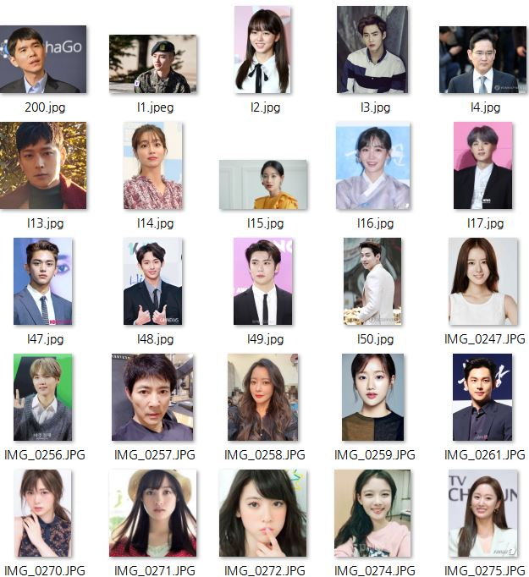
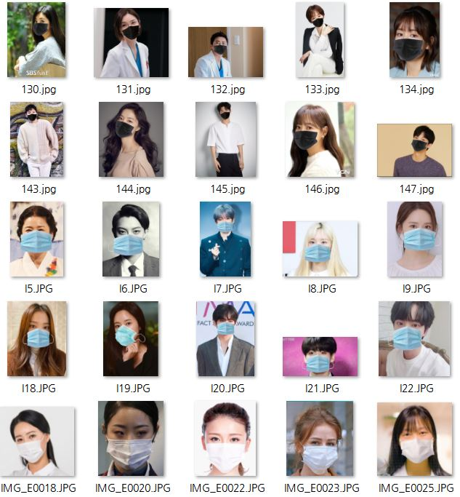
2. 작품 상세 설명
학습하는데 사용된 데이터(일부)
마스크 착용 데이터셋
(흰색, 파란색, 검은색 마스크 포함하여 총 230장)
마스크 미착용 데이터셋
(240장)

Slide 25
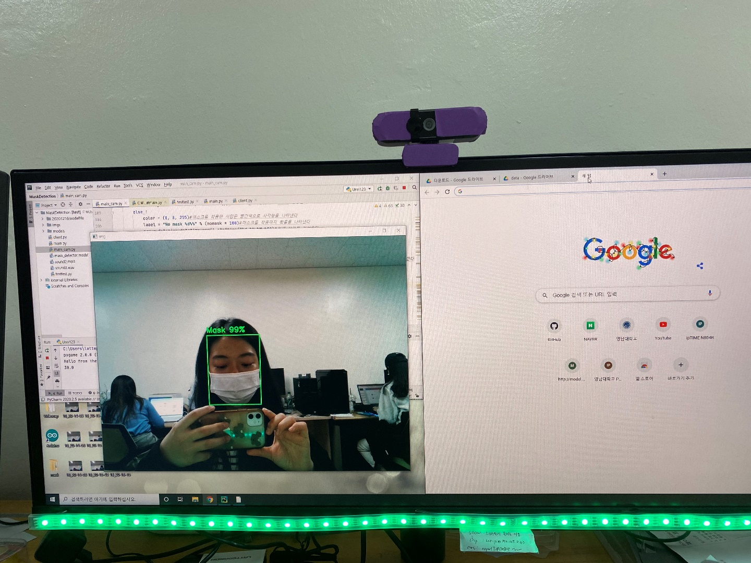
2. 작품 상세 설명
구현 결과 : 마스크를 착용했을 경우
관심 영역인 얼굴 부분이 초록색 Bounding box로 표시되는 것을 볼 수 있음
Bounding box 위에 ‘Mask’라는 label이 출력되고, 바로 오른쪽에 해당하는 확률이 ‘99%‘로 출력 되는 것을 볼 수 있음
LED에 초록색 불이 들어오는 것을 볼 수 있음

Slide 26
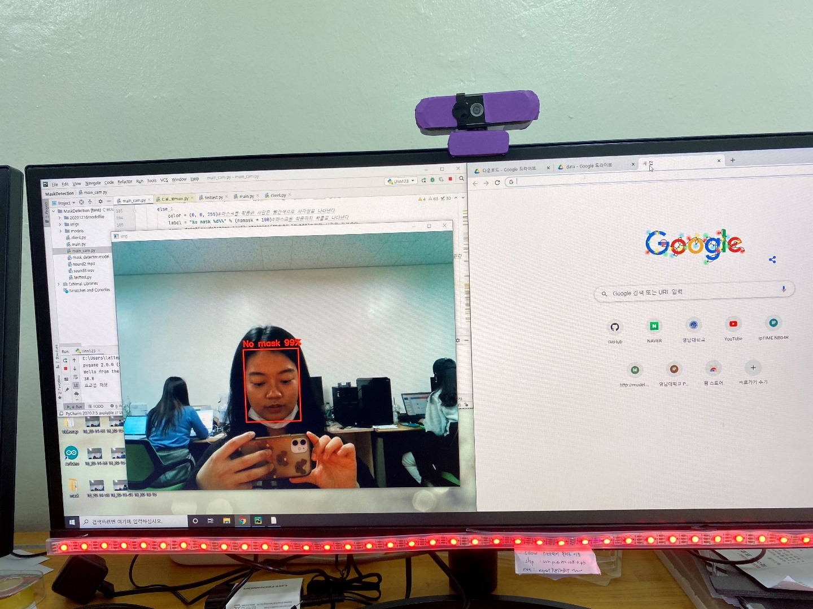
2. 작품 상세 설명
구현 결과 : 마스크를 착용하지 않았을 경우
관심 영역인 얼굴 부분이 빨간색 Bounding box로 표시되는 것을 볼 수 있음
Bounding box 위에 ‘No mask’라는 label이 출력되고, 바로 오른쪽에 해당하는 확률이 ‘99%‘로 출력 되는 것을 볼 수 있음
LED에 빨간색 불이 들어오는 것을 볼 수 있음
블루투스 스피커에서 경고음이 재생됨
왼쪽의 영상이 캡처되어 구글 드라이브에 업로드됨

Slide 27
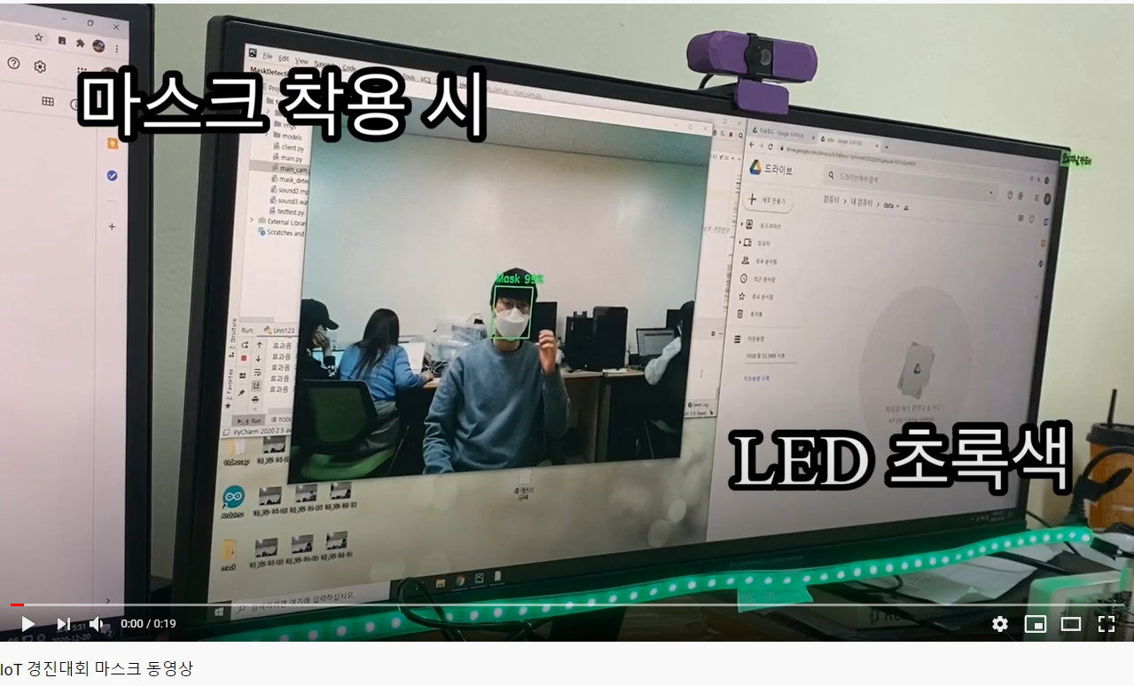
3. 시연 동영상
시연 동영상
https://youtu.be/pFo_uwulCvQ
동영상 업로드가 되지 않아, 위 링크에서 재생해주세요!

Slide 28
3. 시연 동영상
목표 달성 현황
구현 목표 및 성능 목표 | 구현 정도
마스크 착용 유무 인식 | 85%
마스크 미 착용시 이미지 저장 및 업로드 기능 | 100%
마스크 미 착용시 경고음 재생 기능 | 100%
마스크 미 착용시 LED 작동 기능 | 100%
마스크 착용 유무 인식 기능은 구현이 되었으나 옆모습이나 때때로 인식이 불안정한 모습을 보여 개선이 필요하다.
또한, 영상 프레임이 낮아 느려 보이는 현상을 개선할 필요가 있다.

Slide 29
4. 향후 계획
향후 계획
현재의 미흡한 점을 보완해 졸업 작품으로 연계
앱을 개발하여 질병관리본부 등 중앙 센터에 실시간으로 알림을 줄 수 있는 기능 구현
MobileNetV2가 아닌 다른 망을 사용하여 성능을 더 좋게 개발
웹캠 성능 개발
사용되는 시제품을 벤치마킹해 현재 작품을 보완하고 실제 현장에서 원활한 작동이 가능하게 제작
인공지능 관련 공부를 추가적으로 하여 관련 프로젝트를 진행하거나 인공지능 및 SW회사 입사를 목표

Slide 30
5. 예산 집행 내역
예산 집행 내역
항 목 | 금 액 (원) | 산 출 내 역
ABKO APC930 QHD 웹캠 | 67,300 | 마스크 및 얼굴인식 용 카메라
[DFRobot] 라떼판다 델타 432 DFR0543 (라이센스 미포함) | 319,000 | 마스크 및 얼굴인식 용 싱글 보드 컴퓨터
샤오미 미니 블루투스 스피커 2세대 MDZ-28-DI | 14,500 | 경보음 출력 용도
[SMG] 아두이노 Uno(R3)용 5V WS2812 Flexible LED IP67방수 우레탄쉴드 5M/1롤 [SY-LD038] | 41,495 | 경고등 출력 용도
980 PRO series 250GB M.2 NVMe 250GB MZ-V8P250BW | 119,000 | 라떼판다보드 용량 추가
삼성 마이크로5핀 To USB 고속충전 케이블 | 9,000 | 블루투스 스피커 충전용 케이블
TAMUZ Ultra high speed HDMI 케이블 [Ver2.1] 2M | 17,000 | 라떼판다보드 모니터 출력용 케이블
[DFRobot] 라떼판다 나무 케이스 [FIT0475] | 12,400 | 라떼판다보드 보호용 케이스
컴퓨존 주문 배송비 | 2,500 | 컴퓨존 주문 배송비
계 | 602,195

Slide 31
감사합니다

